Slide 1
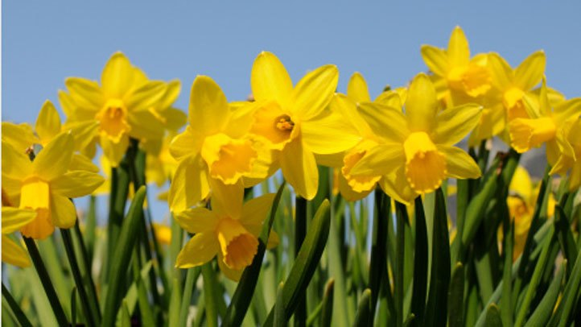
Пристигна пролетта ПРВО ОДДЕЛЕНИЕ
Даниела Цветковска
Одделенски наставник
ОУ ,, Александар Турунџев,, с. Кукуречани

Slide 2
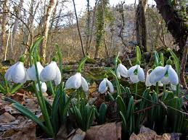
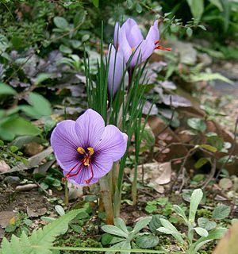
весници на пролетта
кокиче качунка

Slide 3
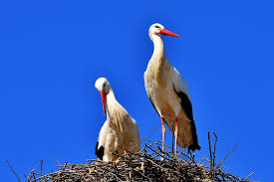
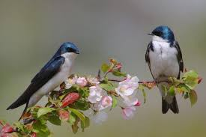
ПТИЦИТЕ ПРЕСЕЛНИЦИ СЕ ВРАТИЈА ОД ЈУГ
ШТРК ЛАСТОВИЧКА

Slide 4
СОНЦЕТО ПОСИЛНО ГРЕЕЕ

Slide 5
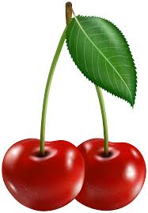
ПРОЛЕТНО ОВОШЈЕ

Slide 6
ДРВЈАТА ЦУТАТ

Slide 7
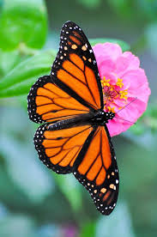
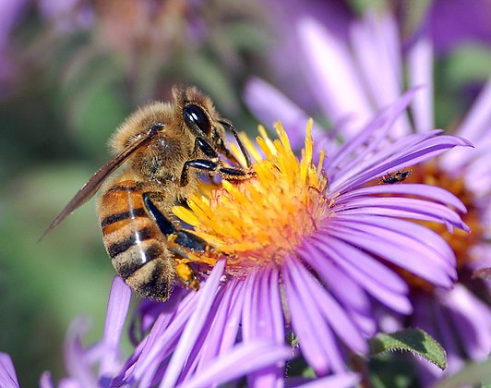
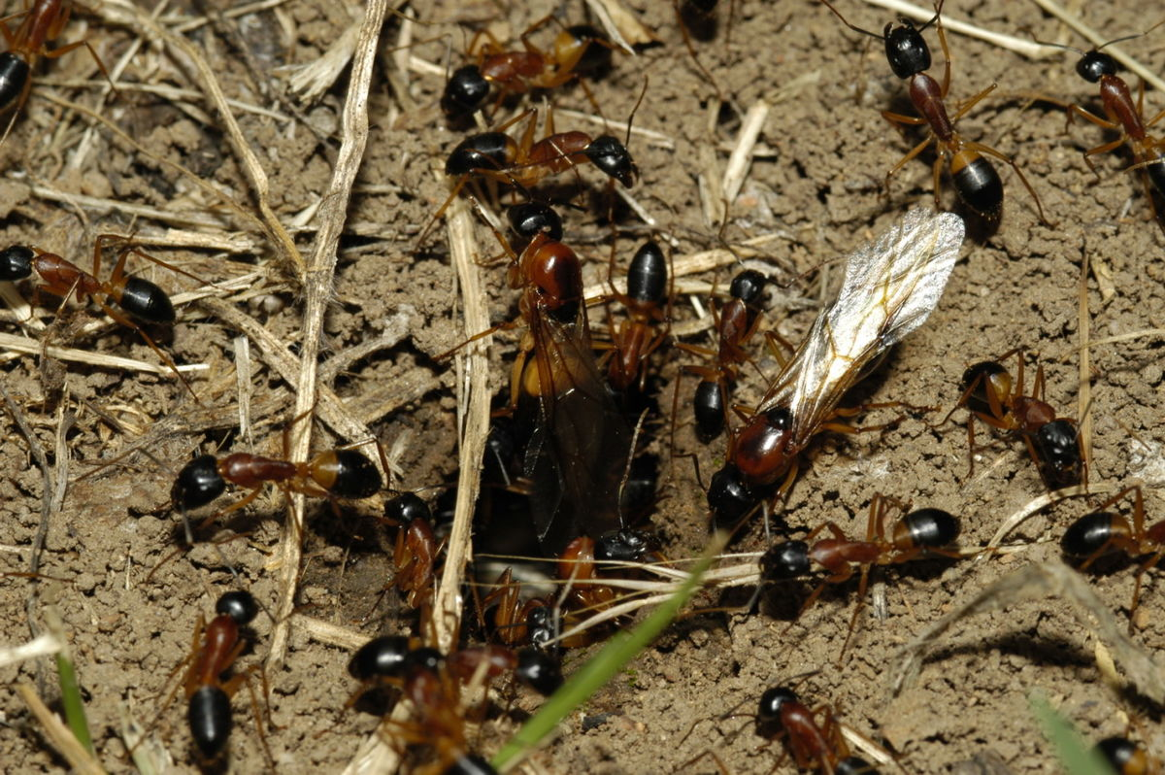
ИНСЕКТИТЕ СЕ БУДАТ ОД ЗИМСКИ СОН

Slide 8
ПРОЛЕТТА Е ГОДИШКО ВРЕМЕ КОГА СЕ БУДИ ЦЕЛАТА ПРИРОДА

Slide 9
По твој избор нацртај еден весник на пролетта

